Slide 1
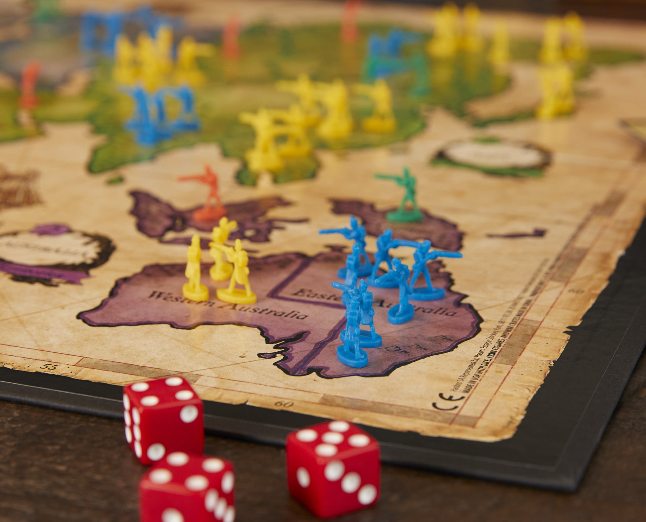
Rapport sur le jeu de société : RISK
HUMBERT Alexandre VESPERTINO Evan ESER Servet BONARO Kilian

Slide 2
Sommaire
Présentation du jeu
Différents diagrammes
Conclusion

Slide 3

Risk
Créé en 1957
Jeu tour par tour
Basé sur la stratégie

Slide 4
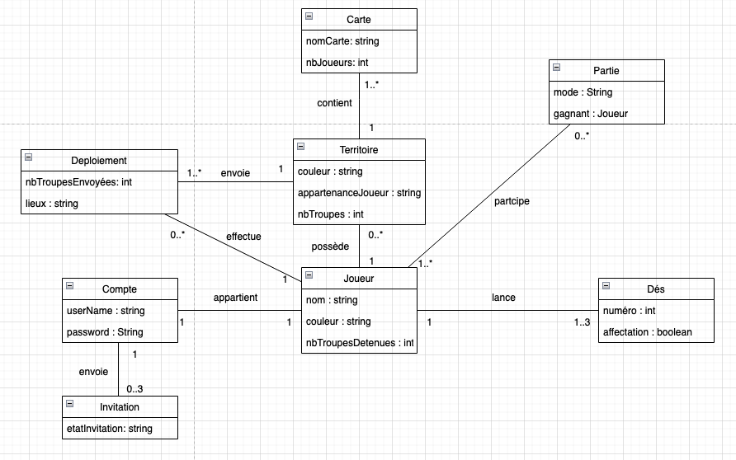
Classes et objets

Slide 5
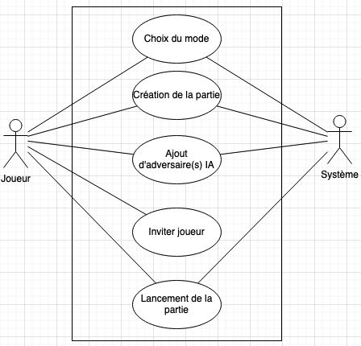
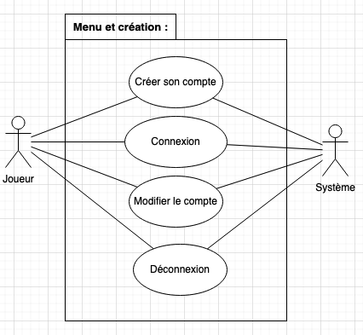
Cas d’utilisation
Menu et création

Slide 6
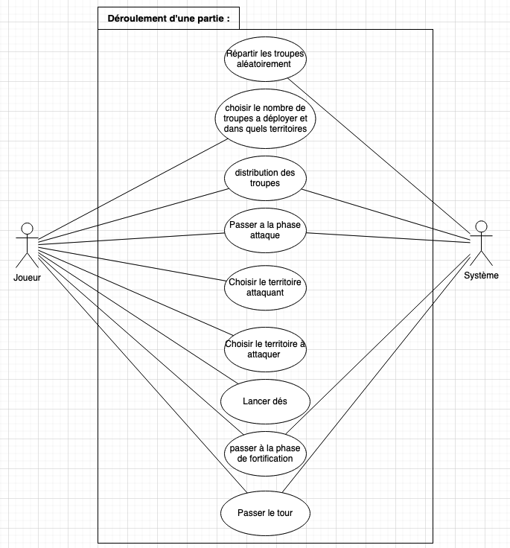
Déroulement de la partie

Slide 7
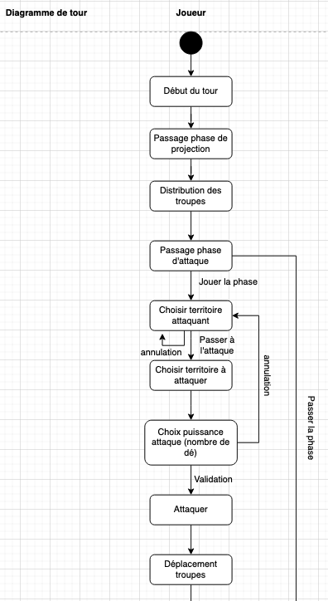
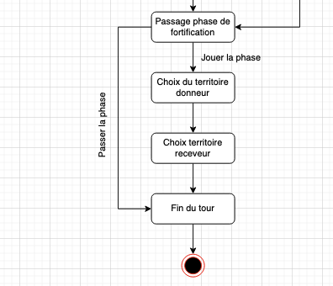
Activités

Slide 8
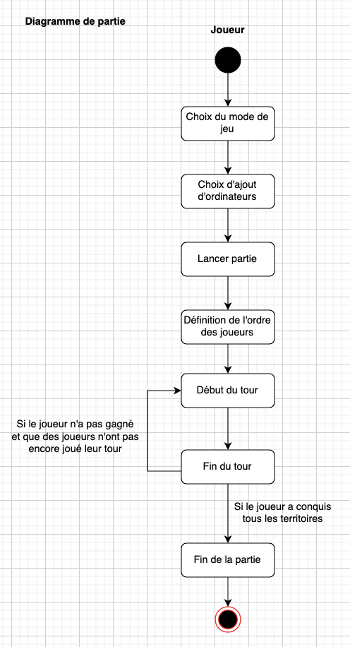
Diagramme de partie

Slide 9
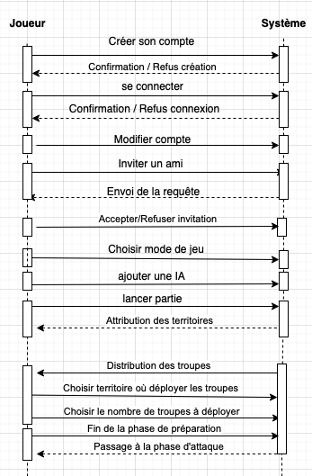
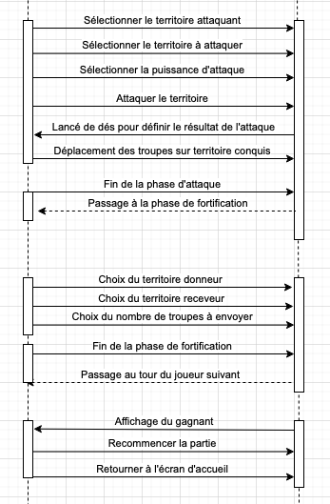
Séquence

Slide 10
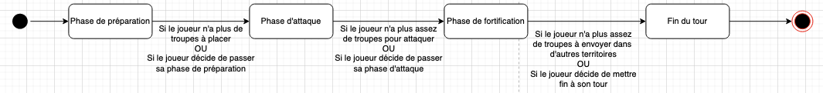
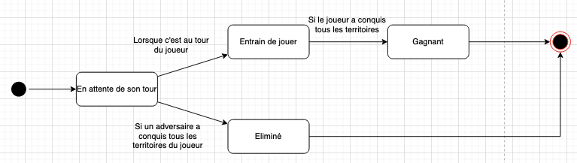
Etats / Transitions
Tour
Joueur

Slide 11
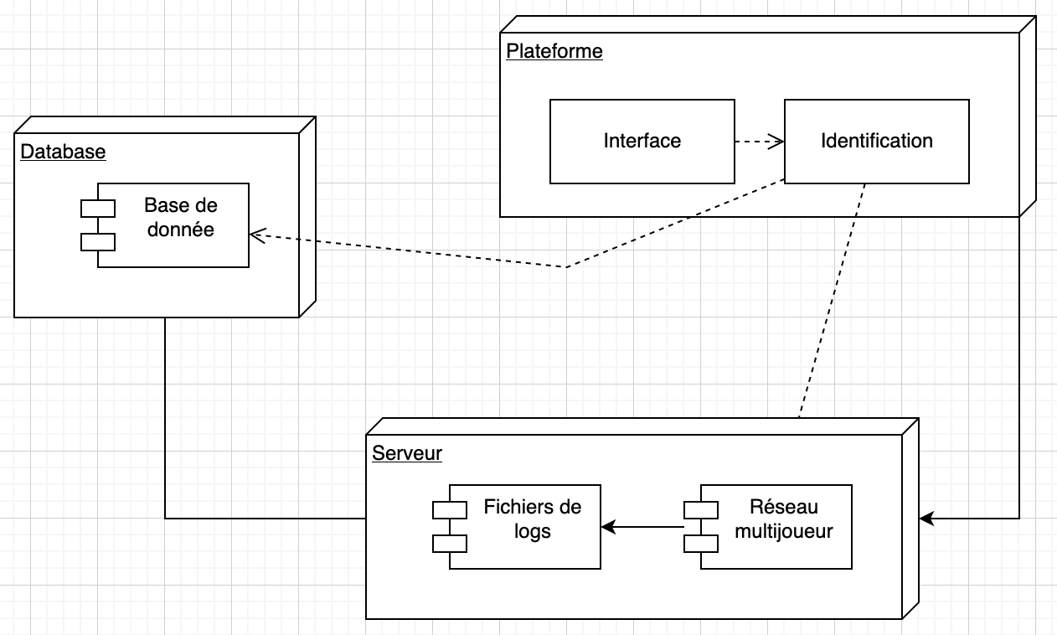
Déploiement

Slide 12
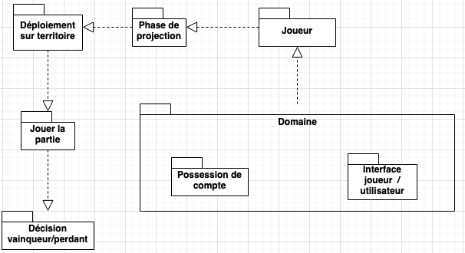
Paquetage

Slide 13
Conclusion
Globalité du projet
Difficultés rencontrées

